Slide 1


PHÒNG GD&ĐT LONG BIÊN
TRƯỜNG MN LONG BIÊN
LÀM QUEN VỚI VĂN HỌC
ĐỀ TÀI: TRUYỆN ‘CHÚ BÉ GIỌT NƯỚC’
ĐỘ TUỔI: 4-5 TUỔI
GIÁO VIÊN: LƯƠNG THỊ THU THUỶ

Slide 2
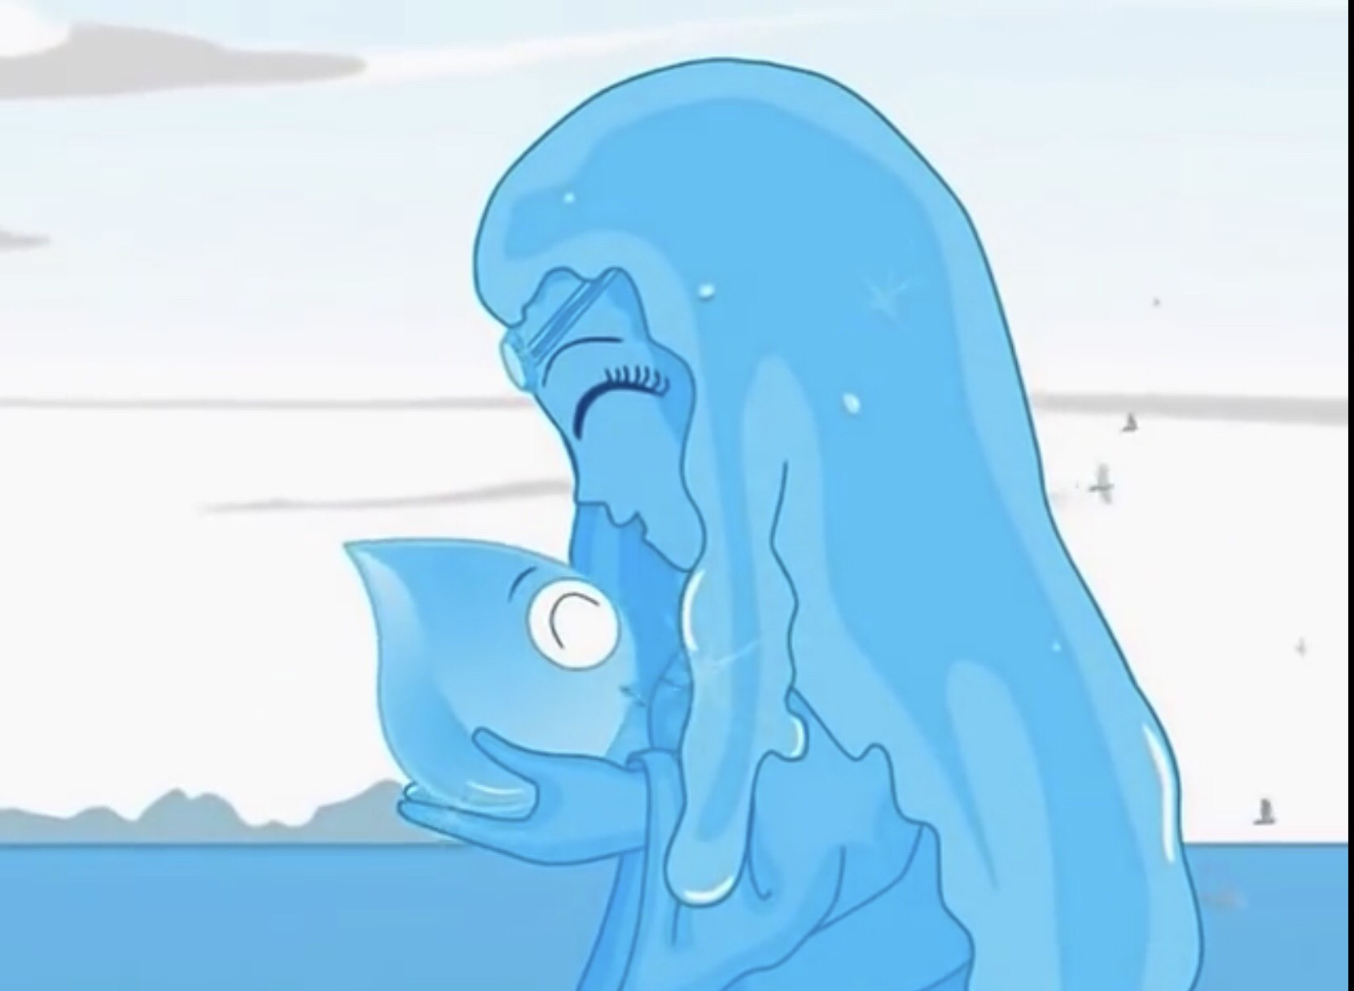

Slide 3


Slide 4
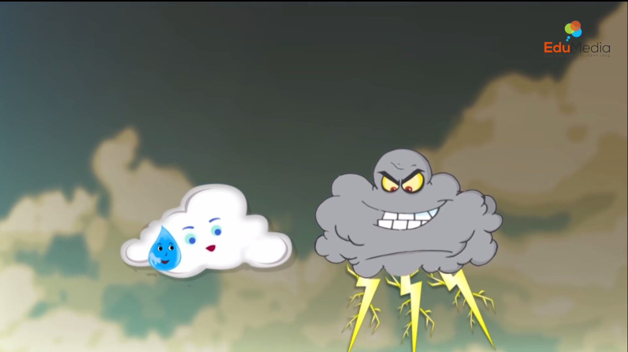

Slide 5


Slide 6
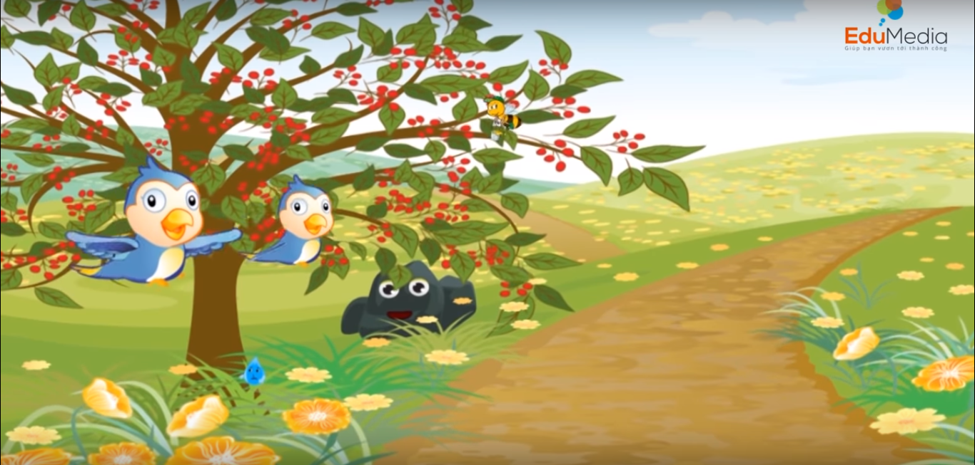

Slide 7



Slide 8
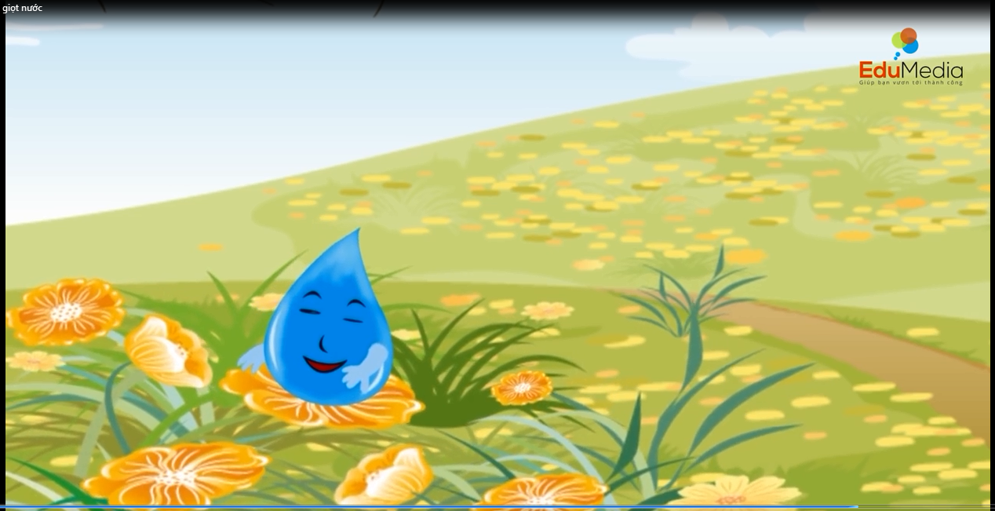
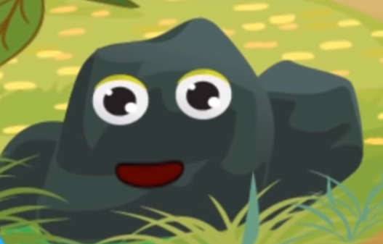

Slide 9
